Slide 1
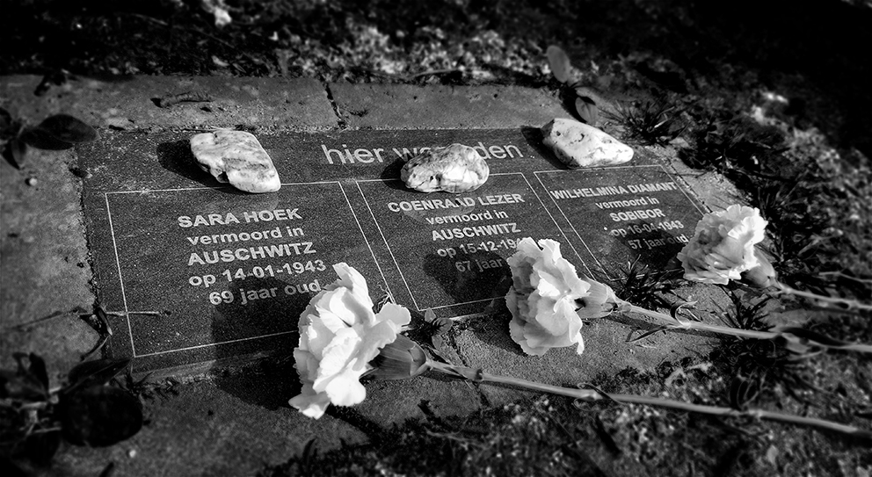
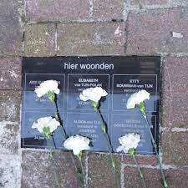


Module Herdenkingsstenen Amersfoort
Deze module wordt aangeboden door:

Slide 2
Les 1 Introductie
Welkom
Kennismaking onderling – speeddate
Overzicht Module
Introductie papieren “herdenkingssteen”
Beoordelingsformulier + eigen leerdoel

Slide 3
Eigen motivatie
….
….
….
….

Slide 4

Speed date
Kort voorstellen – naam/ klas/ gezin/ vrije tijd / …
Waarom heb je voor deze module gekozen?
Waarom is herdenken belangrijk?

Slide 5
Mentimeter
Redenen voor Modulekeuze?
Waarom herdenken?

Slide 6
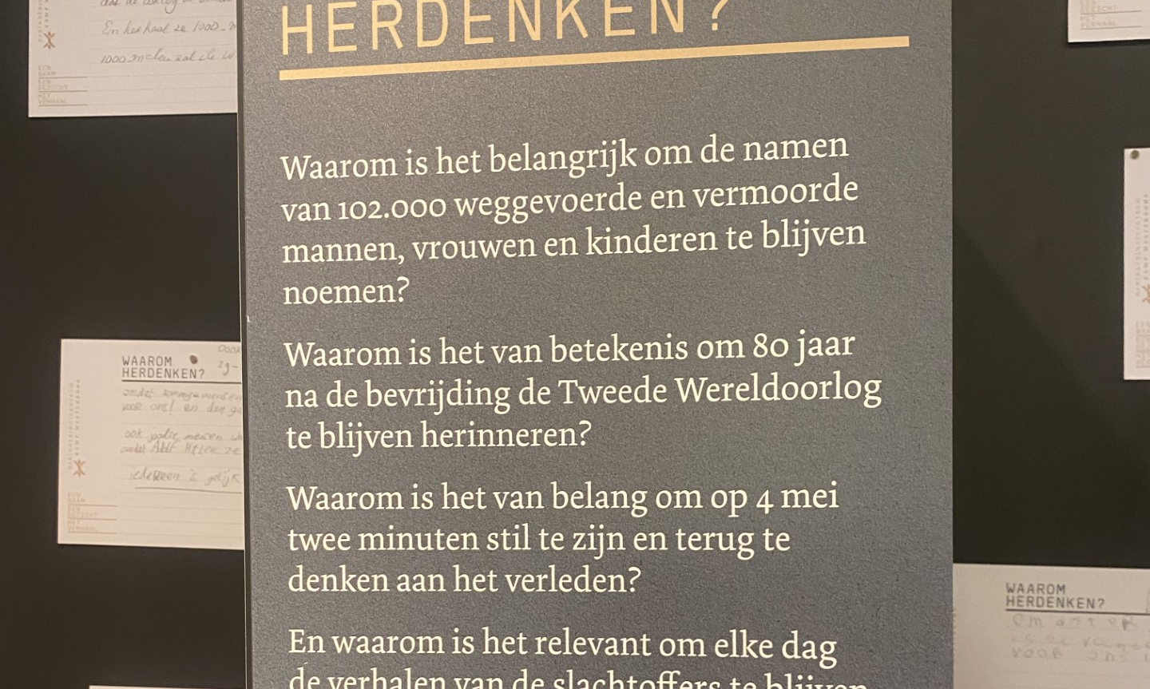
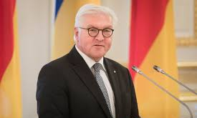
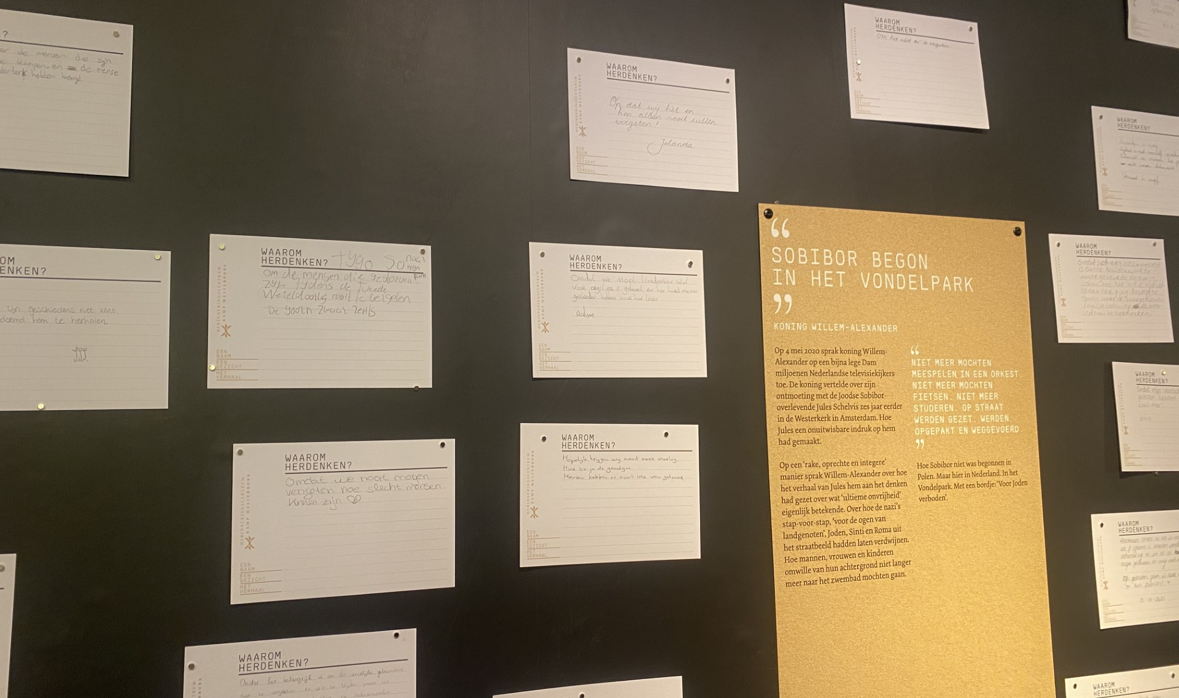
Verantwortung kennt keinen Schlussstrich. Das sehen wir gerade heute, wo die Demokratie so sehr angefochten ist, wie seit achtzig Jahren vielleicht nicht.
Frank Walter Steinmeier, Bundespräsident

Slide 7
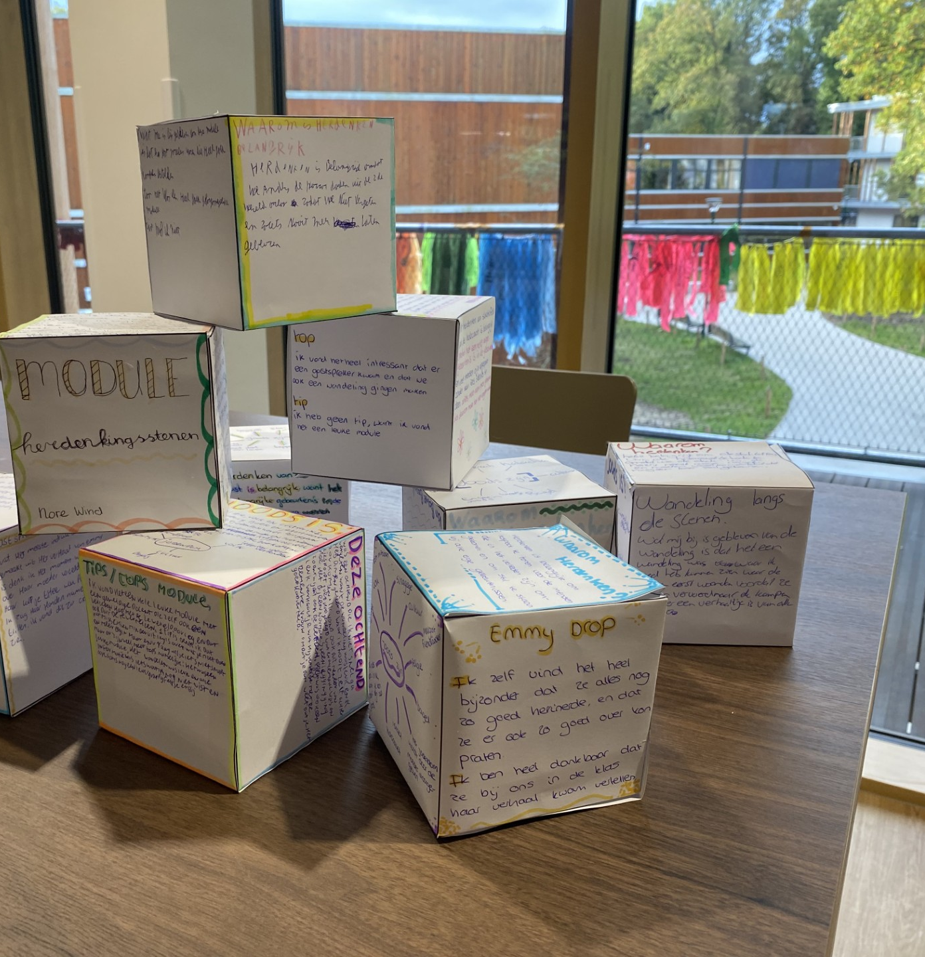
Reader / Herdenkingssteen
Doornemen reader / tijdspad
Papieren herdenkingssteen

Slide 8
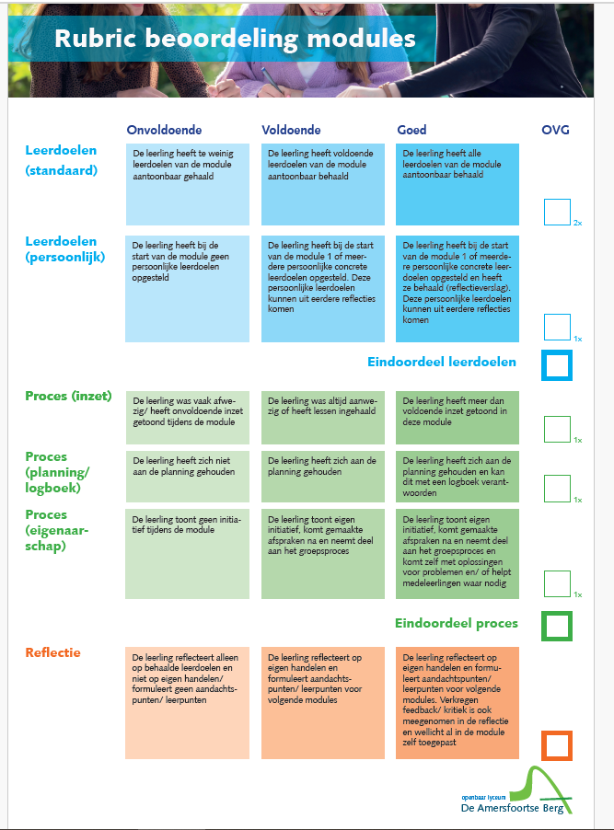
Beoordeling
Leerdoel Les 1
Eigen leerdoel formulieren

Slide 9
Reflectie les 1
Noteer in je eigen woorden waarom herdenken
van de slachtoffers van de Holocaust belangrijk is.
(herdenkingssteen vlak 1)

Slide 10
Les 2 Jodendom, Holocaust, Antisemitisme
Terugblik les 1
Leerdoelen les 2
  Je kunt samenvatten wat “Joods zijn” inhoudt.
  Je kunt het begrip antisemitisme definiëren.
Over de streep
Holocaust – waarom relevant?
Wat is “Joods” zijn?
Antisemitisme

Slide 11
Over de streep
Ik ben geboren in Nederland (links)
Mijn ouders zijn geboren in Nederland (links)
Mijn grootouders zijn geboren in Nederland (links)
In mijn familie is iemand gemigreerd (links)
Ik ben al een keer gediscrimineerd (links)

Slide 12
Waarom is de Holocaust nog relevant?
Aantasting van menselijke waarden
Holocaust is hier gebeurd en wordt herdacht
Aantasting van democratische waarden
Genocide wordt gepland: hoe?
Bestuderen van antisemitisme geeft inzicht in stereotyperingen, xenofobie en racisme
Holocaust wordt soms ontkend of verdraaid
Bron: Recommendations-for-Teaching-and-Learning-about-the-Holocaust-–-IHRA.pdf Holocaustremembrance.com

Slide 13
Wat is ‘Joods zijn’?
Lesson up Wat is Joods?

Slide 14
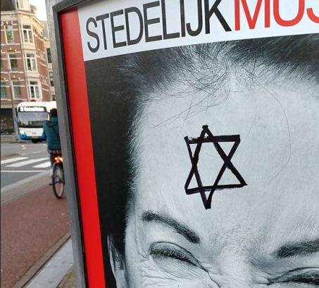
Wat is ‘Joods zijn’?
Antisemitisme is een vorm van discriminatie of haat tegenover mensen die van Joodse afkomst zijn
Korte uitleg

Slide 15
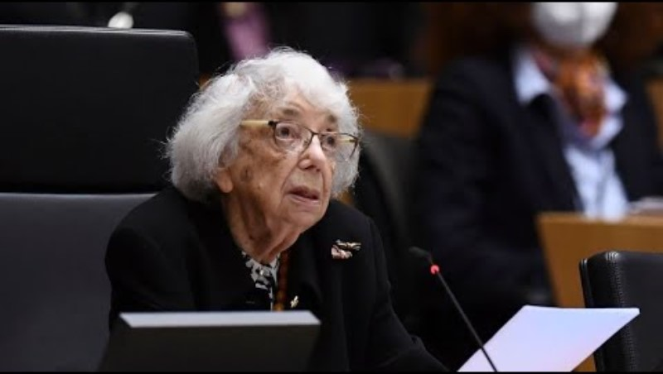
Wat is ‘Joods zijn’?
Friedländer: „Wir sind alle gleich – es gibt kein christliches, muslimisches, jüdisches Blut. Es gibt nur menschliches Blut. Ihr habt alle dasselbe. (…) Seid doch Menschen!“

Slide 16
Reflectie les 2
“Joods zijn”
Wat was nieuw voor jou? / Wat heb je geleerd deze les?
(herdenkingssteen vlak 2)

Slide 17
Les 3 Stichting Herdenkingsstenen
Eigen leerdoel – Waar sta je?
Leerdoelen:
  Je kunt beschrijven waarmee de Stichting Herdenkingsstenen zich bezig houdt.
  Je kunt het lot dat Joodse stadsgenoten ondergingen samenvatten en plaatsen in de context van de 10 stappen van genocide
Genocide in 10 stappen
Stichting Herdenkingsstenen - Eigen onderzoek

Slide 18

Genocide
Genocide:
  Genos (Grieks): ras/stam
  Cide (Latijn): doden
  Nederlands: volkenmoord

Slide 19

De Verenigde Naties (VN)
Verdrag inzake voorkoming en bestraffing van genocide (1948) artikel 2:
  Eén van de volgende handelingen, gepleegd met de bedoeling om een nationale, etnische, godsdienstige groep, dan wel een groep, behorende tot een bepaald ras, geheel of gedeeltelijk als zodanig te vernietigen door:
    het doden van leden van de groep;
    het toebrengen van ernstig lichamelijk of geestelijk letsel aan leden van de groep;
    het opzettelijk aan de groep opleggen van levensvoorwaarden die gericht zijn op haar gehele of gedeeltelijke lichamelijke vernietiging;
    het nemen van maatregelen, bedoeld om geboorten binnen de groep te voorkomen;
    het gewelddadig overbrengen van kinderen van de groep naar een andere groep.

Slide 20
Genocide in 10 stappen
Expert werkvorm:
In drietallen: Noteer in de reader bij de drie aan jullie toegewezen stappen de naam van de stap + kenmerken (hulpmiddel: kopie Naar Genocide in 10 stappen / internet)
Wissel uit in ronde 2 zodat je alle stappen in het overzicht hebt staan
Groep 1: stap 2,3,4 / Groep 2: stap 5,6,7 / Groep 3: stap 8,9,10

Slide 21
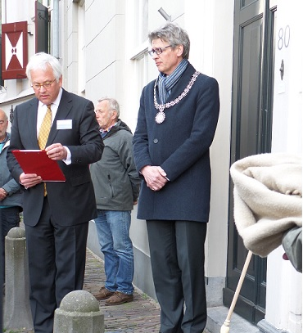
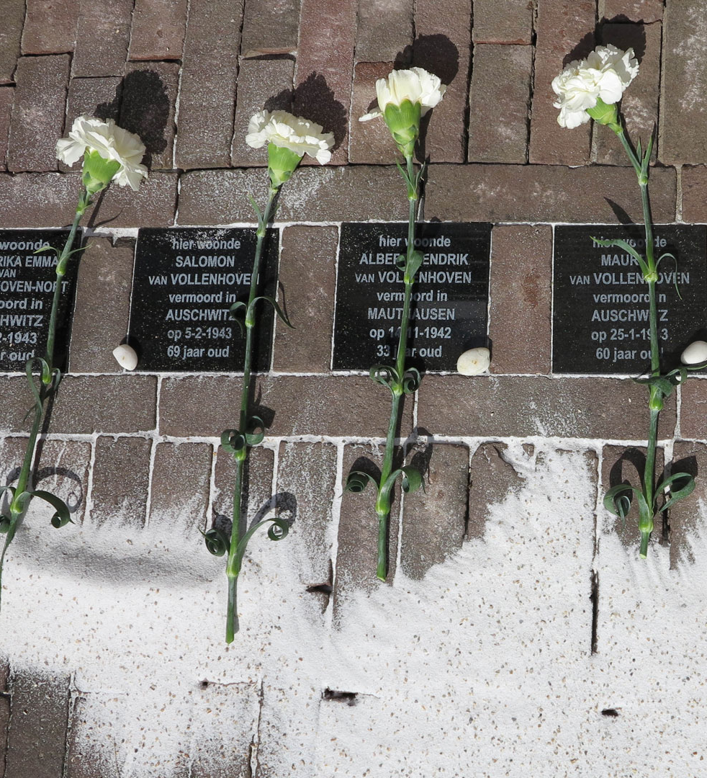
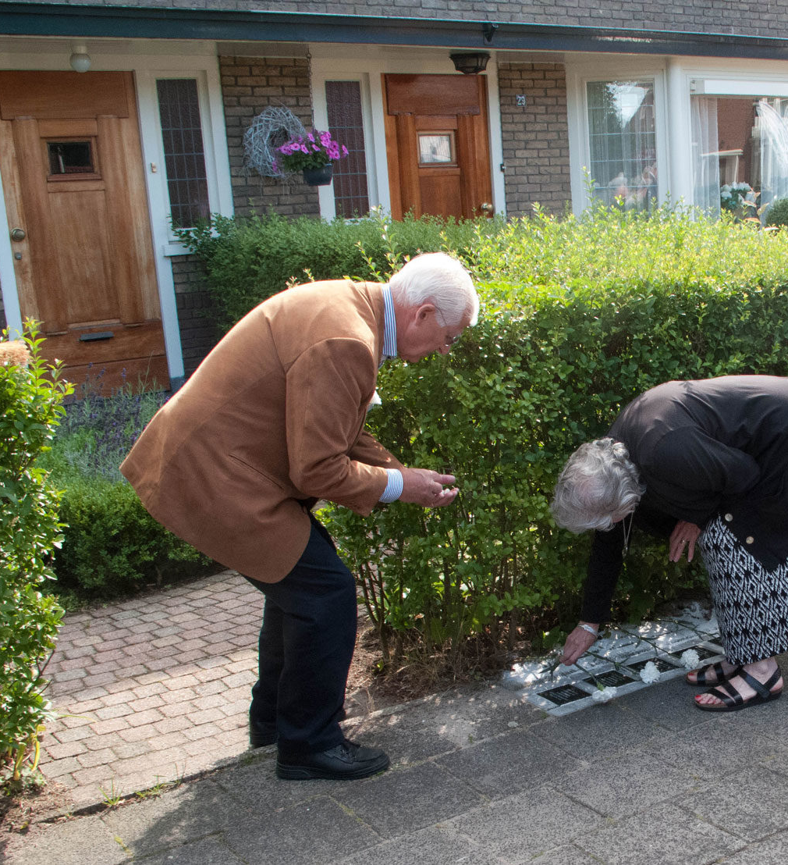
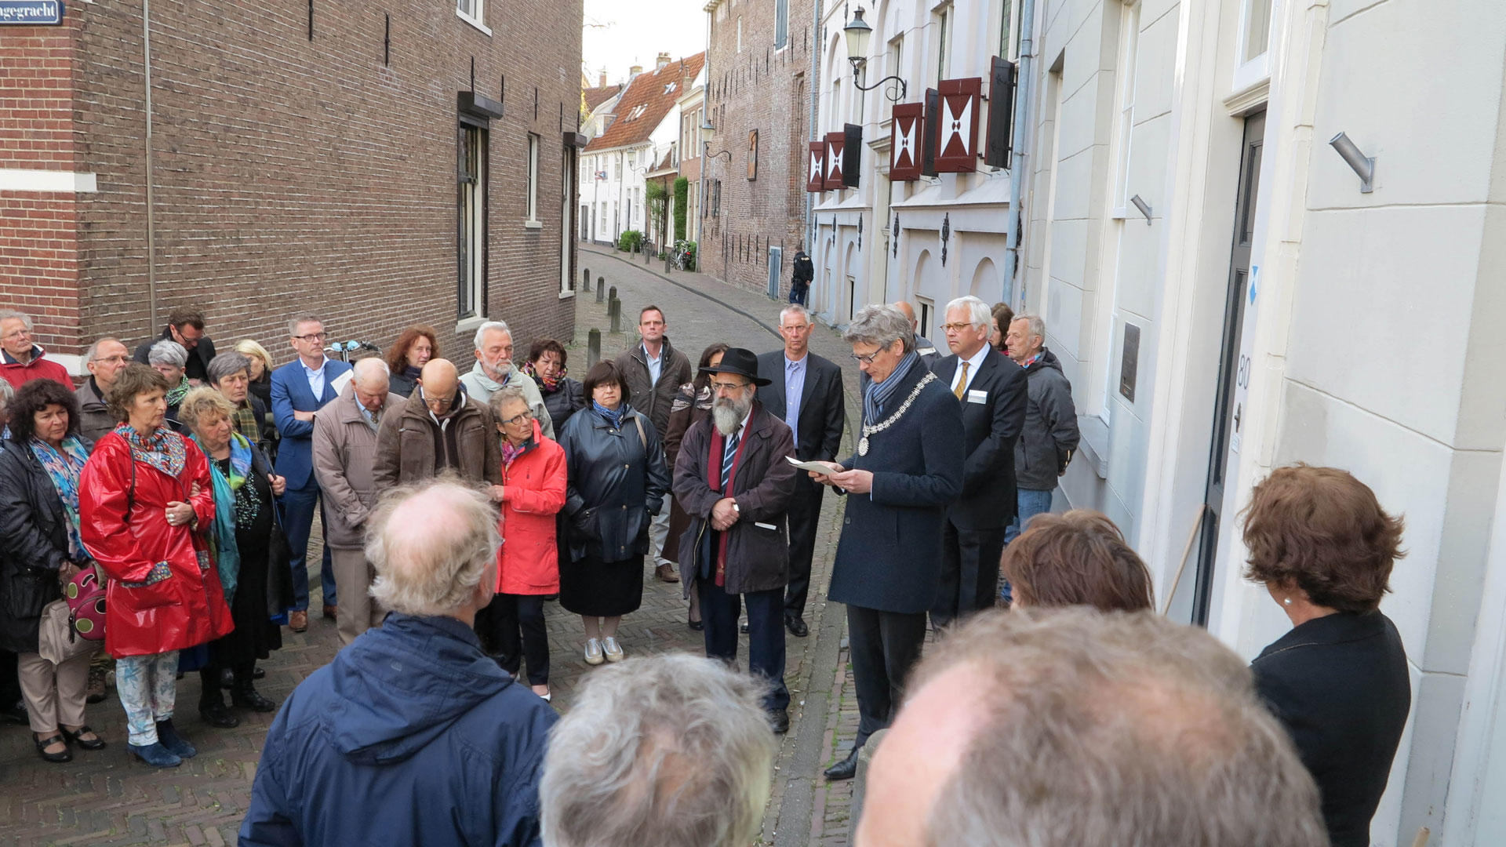
Stichting Herdenkingsstenen

Slide 22
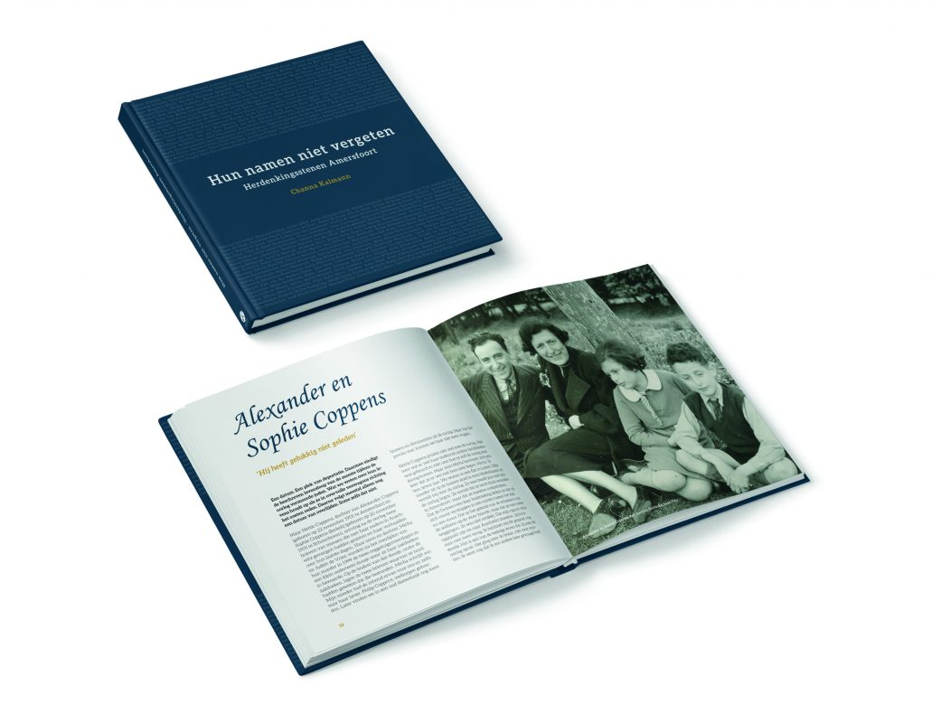
Boek

Slide 23
Eigen onderzoek: het gezicht achter de naam
In tweetallen:
Kies op de plattegrond één/ twee slachtoffers van de Holocaust uit en probeer zoveel mogelijk informatie (levensverhaal/ foto's) over deze persoon te verzamelen. Gebruik daarvoor:
  website van de Stichting Herdekingsstenen
  Joodsmonument.nl
Verwerk de gevonden informatie in een PowerPoint presentatie.
Kun je bepaalde informatie over zijn/haar leven koppelen aan de stappen van Genocide?

Slide 24
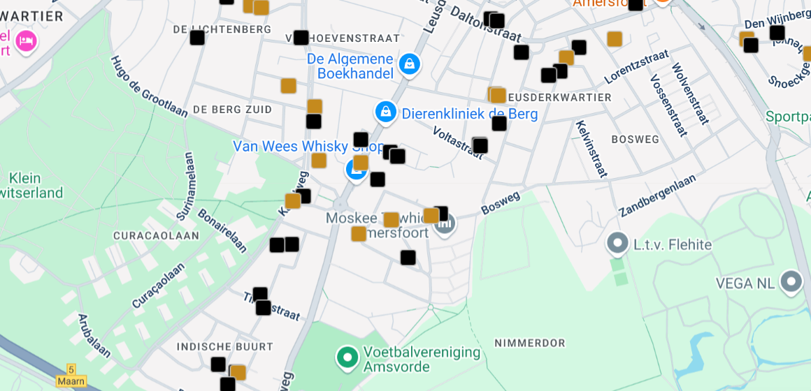
Uitwisseling
Presenteer jullie persoon aan twee andere duo’s

Slide 25

Les 4 Wandeling langs de stenen
Wandeling langs het Monument en de herdenkingsstenen
Reflectie op herdenkingssteen
Wat is je bijgebleven van de wandeling (vlak 3 herdenkingssteen)

Slide 26
Les 5 Gastspreker
(via Landelijk Steunpunt Gastspreker WOII-heden)
Voorbereiding gastdocent
Bezoek gastdocent
Vlak vier herdenkingssteen – Bericht / Boodschap voor de gastdocent met leerdoelen in achterhoofd

Slide 27
Leerdoelen les 5
Je kunt uit een persoonlijk verhaal van een gastspreker afleiden welk effect een oorlog / de Holocaust heeft op een mensenleven en de sociale, maatschappelijke en politieke ontwikkelingen in Europa / de wereld.
Je kunt uit een persoonlijk verhaal van een gastspreker afleiden dat de erfenis van de Tweede wereldoorlog / de Holocaust nog steeds actueel is.

Slide 28
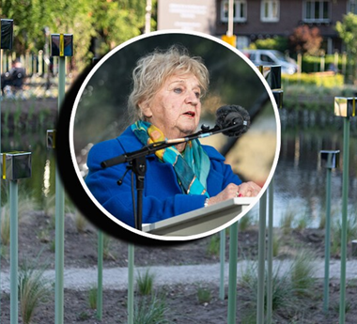
Voorbereiding gastdocent
Emmy Drop – Menko (1938)
Film: De oorlog in 7 minuten
Biografie lezen
Welke maatregelen tegen Joden raakten Emmy direct?

Slide 29


Slide 30
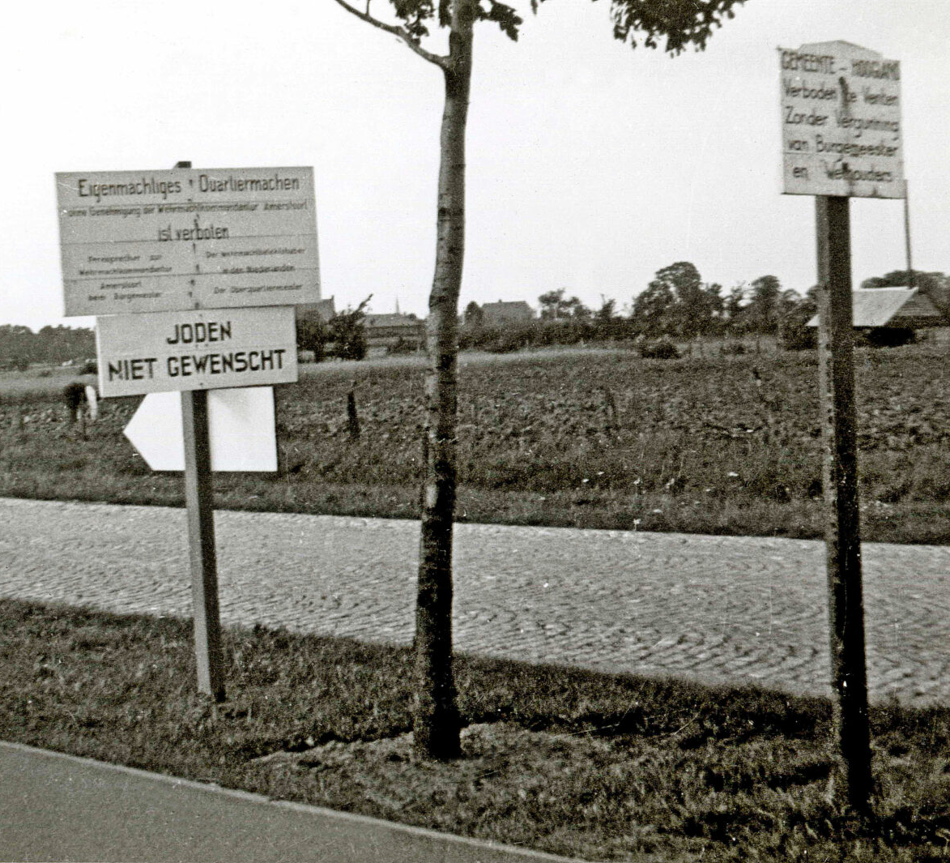
Verboden voor joden
https://www.annefrank.org/nl/timeline/219/verboden-voor-joden/

Slide 31
Reflectie les 5
Wat heeft de meeste indruk gemaakt? (vlak 4 herdenkingssteen)
Bericht / boodschap voor de gastdocent.

Slide 32
Les 6
Bezoek aan
Nationaal Monument Kamp Amersfoort

Slide 33
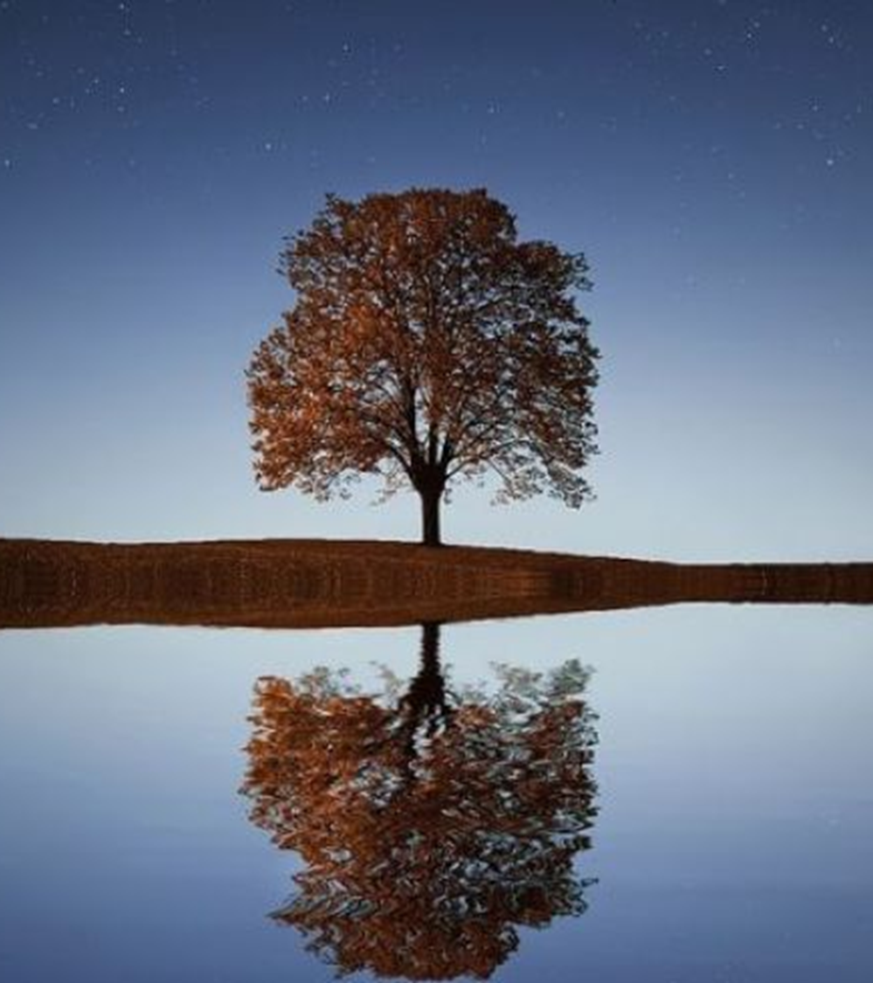
Les 7 Afronding, reflectie en evaluatie
Reflectie Kamp Amersfoort
Reflectie Module
Feedback Module
Leerdoel: Je kunt beoordelen of je de leerdoelen uit de module en jouw eigen leerdoelen gehaald hebt.

Slide 34
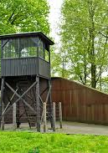
Kamp Amersfoort (vlak 5 herdenkingssteen)
Hoe kijk je erop terug?
tekening / gedicht mag ook…

Slide 35
Eindreflectie
Reflectiedocument zie reader blz.10, inleveren via ………….

Slide 36
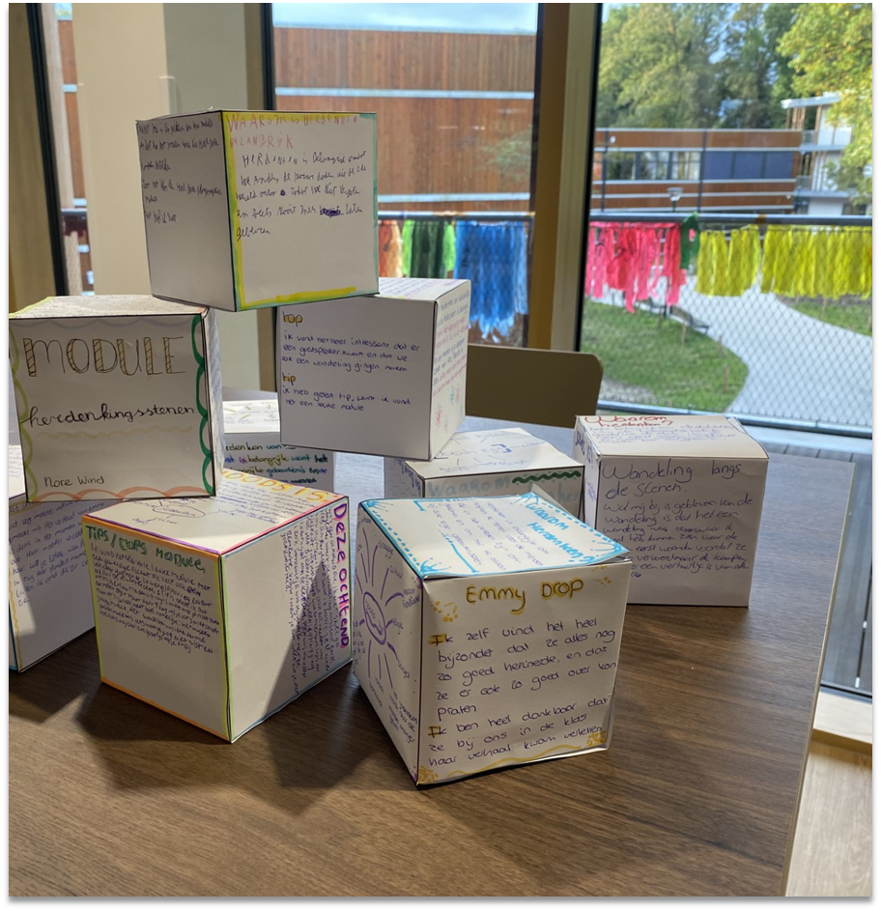
Afronding
Tip / Top Feedback voor deze module en tip / top voor de docent (vlak 6 herdenkingstseen)
Knutsel de steen in elkaar.

